Slide 1
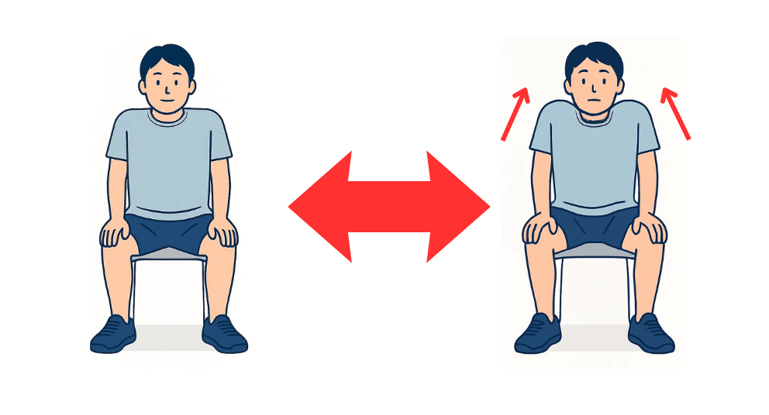
肩すくめ運動
回数
10回 × 2セット
手順
1
椅子に楽な姿勢で座り、両肩の力を抜きます。
2
両肩を耳に近づけるようにゆっくり持ち上げます。
3
ストンと力を抜いて肩を下ろします。10回くり返しましょう。
肩を上げる時に息を吸い、下ろす時に息を吐くと自然に動きやすくなります。
◎
首に痛みや痺れが出る時には中止し、
ご家族や担当の療法士に相談しましょう。
!
目的：肩や首のこりをほぐし、腕を動かしやすくします。
Notes:
「最初は肩すくめ運動から始めます。両肩をぐっと上げて、ストンと下ろす。これを10回くり返します。肩のこわばりをほぐす準備運動です。」 【注意点】 ・首や肩に強い痛みが出たら中止 ・力を入れすぎず、リラックスして行う ・呼吸を止めないようにする ・体調が悪い日は無理に行わない

Slide 2
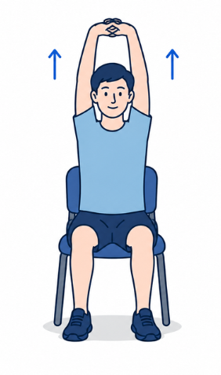
両手組みバンザイ
回数
10回 × 2セット
手順
1
胸の前で両手の指を組みます。
2
息を吸いながら、組んだ手をゆっくり頭の上まで持ち上げます。
3
息を吐きながら、ゆっくり胸の前に戻します。
腕が完全に上がらなくても大丈夫です。
今日上がるところまでで十分です。
◎
肩に鋭い痛みが出たり、めまいを感じたらすぐに
中止しましょう。
!
目的：腕を上げる力と肩まわりの柔らかさを保ちます。
Notes:
「両手の指を組んで、ゆっくり頭の上まで持ち上げます。肩の動きを保つ大切な運動です。腕が真っ直ぐ上まで届かなくても大丈夫。今日の自分のところまでで十分です。」 【注意点】 ・無理に上げない、痛みのない範囲で ・腕を上げる時に息を止めない ・めまいやふらつきを感じたら中止 ・肩に鋭い痛みが出る場合はすぐ休む

Slide 3
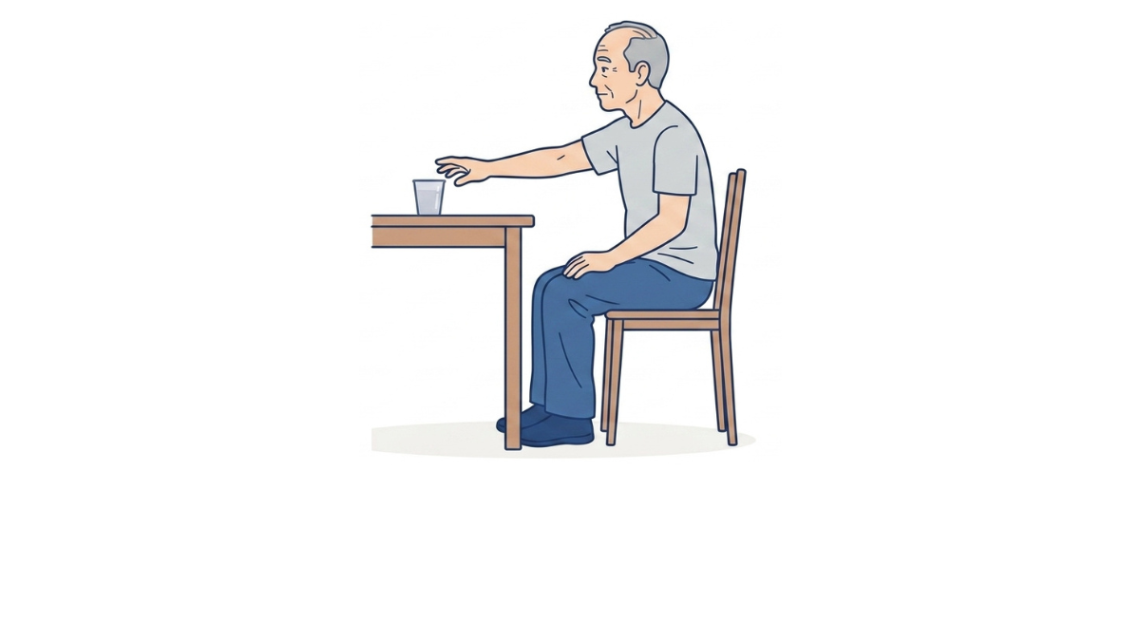
机上リーチ運動
回数
10回 × 2セット
手順
1
机の前に座り、片手を机に置きます。
2
机の上を滑らせるように、手を遠くへ伸ばします。
3
ゆっくり手前に戻し、反対の手も同じように行います。
手の下にタオルを敷くと、滑りやすくなり動かしやすくなります。
◎
前のめりになりすぎて、椅子から落ちないように
お尻はしっかり座面につけたままで行いましょう。
!
目的：前に手を伸ばす動きを保ち、食事や着替えを楽にします。
Notes:
「次は机の上で手を前に伸ばす運動です。物を取りに行く動作の練習になります。お尻はしっかり座面につけたまま、手だけを前に滑らせるように動かしましょう。」 【注意点】 ・前のめりになりすぎない ・椅子はしっかり安定したものを使う ・痛みが出たら中止 ・手のひらの下にタオルを敷くとやりやすい

Slide 4
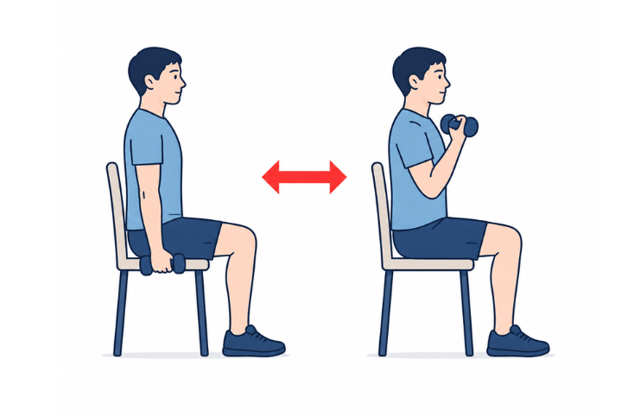
肘の曲げ伸ばし
回数
10回 × 2セット
手順
1
腕を体の横に下ろし、手のひらを上に向けます。
2
肘を曲げて、手を肩の方へ近づけます。
3
ゆっくり腕を伸ばして元に戻します。
両腕同時でも片腕ずつでもOKです。
500ml程度の軽いペットボトルを持つと、ほどよい
負荷になります。無理せず行いましょう。
◎
肘や肩に強い痛みが出る場合は中止し、
無理に曲げ伸ばししないようにしましょう。
!
目的：肘の動きを保ち、顔や口へ手を運びやすくします。
Notes:
「肘の曲げ伸ばしです。食事を口に運ぶ動作や、髪をとかす動作で必要な運動です。手のひらを上に向けて、肘を曲げて手を肩に近づけます。両腕一緒でも、片方ずつでも構いません。」 【注意点】 ・反動を使わずゆっくり ・肘や肩に強い痛みが出たら中止 ・痛みのない範囲で曲げる ・ペットボトルを持つ場合は最初は中身を減らして

Slide 5
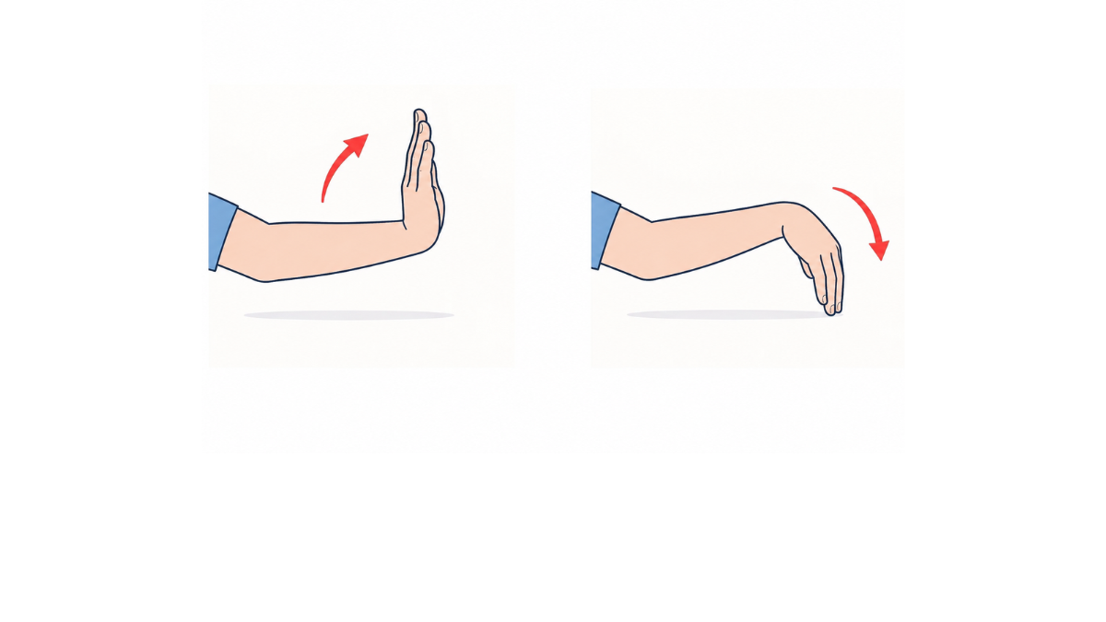
手首の曲げ伸ばし
回数
10回 × 2セット
手順
1
片方の腕を前に伸ばし、手のひらを下に向けます。
2
手首をゆっくり下に曲げて、上に反らせます。
3
10回くり返したら、反対の手も同じように行います。
反対の手で軽く支えながら動かすと、より大きく
動かせます。
◎
手首に痛みやしびれが強い時は中止し、無理に伸ばさないようにしましょう。
!
目的：手首をやわらかく保ち、物を持つ動作を安定させます。
Notes:
「手首の曲げ伸ばしです。腕を前に伸ばして、手首をゆっくり上下に動かします。家事や整容で手首を使う準備になります。」 【注意点】 ・反動をつけずゆっくり ・痛みやしびれが出たら中止 ・反対の手で軽く支えてもOK ・関節がゴリゴリ鳴っても痛みがなければ問題なし

Slide 6
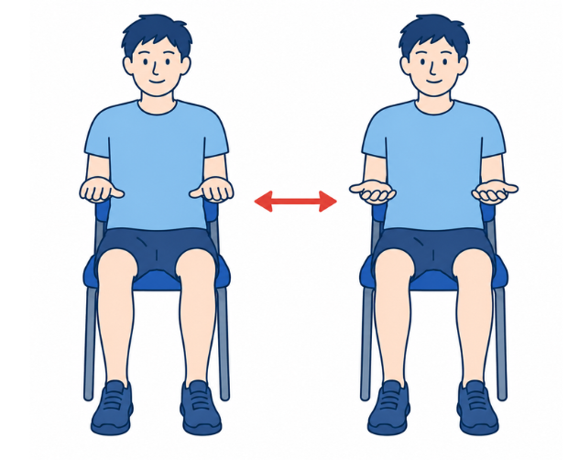
手のひら返し
回数
10往復 × 2セット
手順
1
肘を曲げて、手のひらを上に向けます。
2
ゆっくり手のひらを下に返します。
3
上下を1往復として、ゆっくり10往復しましょう。
ドアノブを回す動作・コップを持ち替える動作の練習になります。
◎
肘や手首に痛みが出る場合は無理せず、動く範囲で
行いましょう。
!
目的：前腕をひねる動きを保ち、蛇口やドアノブの操作を楽にします。
Notes:
「手のひら返しです。肘を曲げた状態で、手のひらを上下にひっくり返します。ドアノブを回す動作や、コップを持ち替える動作で使う筋肉のトレーニングです。」 【注意点】 ・肘は体の横につけたまま ・ゆっくり動かす ・痛みが出たら中止 ・両手同時でも片手ずつでもOK

Slide 7
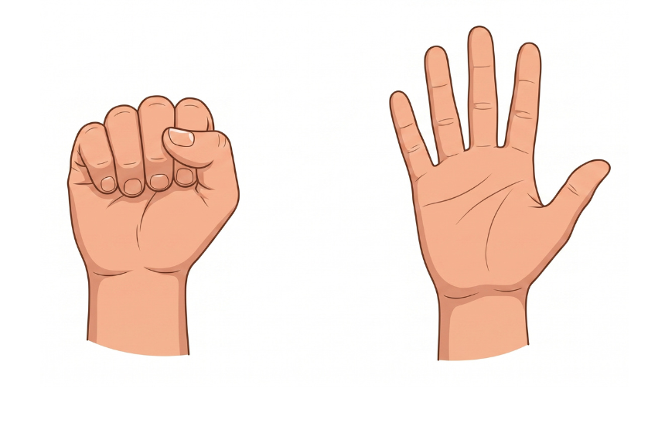
グーパー運動
回数
10回 × 2セット
手順
1
両手をしっかり握って「グー」をつくります。
2
指を大きく開いて「パー」にします。
3
「グー・パー」を10回くり返しましょう。
テレビを見ながらでも、お風呂の中でもできます。
気づいた時に動かしましょう。
◎
指の関節が腫れている時や強い痛みがある時は無理に握らないでください。
!
目的：手指のこわばりをほぐし、握る力を保ちます。
Notes:
「グーパー運動です。手をしっかり握って、大きく開く。これだけのシンプルな運動ですが、手指のこわばり予防にとても役立ちます。テレビを見ている時など、気づいた時にいつでもできます。」 【注意点】 ・指の関節に痛みが強い日は休む ・無理にぎゅっと握りすぎない ・手が冷たい時は温めてから行う ・腫れがある時は中止

Slide 8
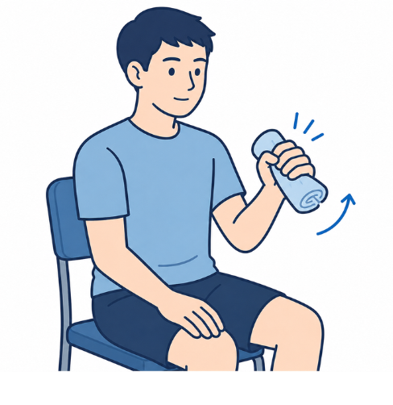
タオル握り運動
回数
5秒 × 10回
手順
1
フェイスタオルを丸めて手で握ります。
2
ぎゅっと握って5秒キープします。
3
ゆっくり力を抜いて休みます。10回くり返しましょう。
タオルが大きすぎる時は二つ折りにして、
手で握りやすい太さに調整しましょう。
◎
握っている時に手や腕に強い痛みが出る場合は
中止しましょう。
!
目的：握る力を高め、物をしっかり持てるようにします。
Notes:
「タオル握り運動です。丸めたタオルをぎゅっと握って5秒キープ。瓶のフタを開ける、手すりにつかまるなど、生活で必要な握る力を保つ運動です。」 【注意点】 ・5秒間呼吸を止めない ・痛みが出たら中止 ・タオルの太さは握りやすく調整 ・両手同時でも片手ずつでもOK

